Slide 1



HOCHSCHULE FÜR WIRTSCHAFT
Bachelor in Tourismus
Modul « Mikro-ökonomie und Finanzen »
Sozialabgaben & Vorsorge

Slide 2
Sozialabgaben & Vorsorge
HOCHSCHULE FUR WIRTSCHAFT
Modul « Mikroökonomie und Finanzen »
Sozialabgaben & Vorsorge
Wintersemester 2023-2024
Dominik Abgottspon
Modulübersicht – Inhalte
Vorstellungsrunde
Kursdaten – Übersicht
Arbeitsweise

Slide 3
Sozialabgaben & Vorsorge – Agenda 29.09.2023 – Block 1 & 2
HOCHSCHULE FÜR WIRTSCHAFT
Begrüssung
Administratives: Modulübersicht, Unterlagen, Kursdaten
Vorstellungsrunde
Einstiegs-Arbeit – Soziale Absicherung in der Schweiz
Gesetzliche Grundlagen
Das Drei-Säulen-Prinzip
Erste Säule

Slide 4
Sozialabgaben & Vorsorge - Modulübersicht
HOCHSCHULE FÜR WIRTSCHAFT
Themenübersicht
Einleitung / Organisatorisches
Grundlagen Sozialversicherungen (ATSG) und Bereiche der Sozialversicherungen
3-Säulen-Prinzip
Erste Säule – Staatliche Vorsorge
Zweite Säule – Berufliche Vorsorge
Dritte Säule – Private Vorsorge
Die Sozialversicherungen im Betrieb (Pflichten AG – AN, Sätze, Leistungen)

Slide 5
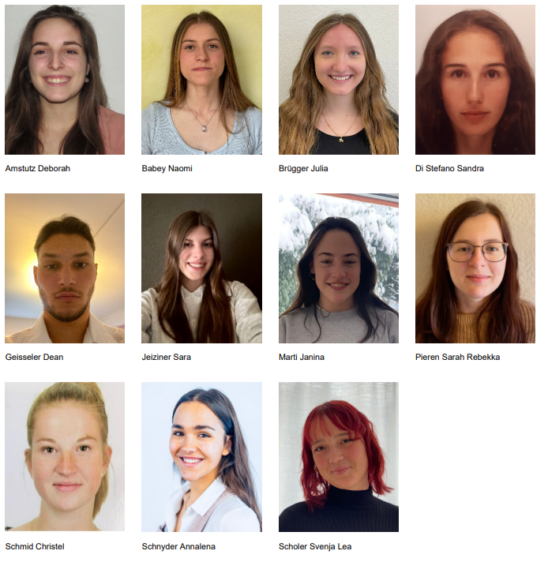

Sozialabgaben & Vorsorge - Modulübersicht
HOCHSCHULE FÜR WIRTSCHAFT
Vorstellungsrunde

Slide 6
Sozialabgaben & Vorsorge - Modulübersicht
HOCHSCHULE FÜR WIRTSCHAFT
Kursdaten
29.09.2023 (Block 1 & 2) / 13.10.2023 (Block 3 & 4)/ 05.01.2023 (evtl. Online-Veranstaltung)
Arbeitsweise
Slides / PPT, Broschüre Leitfaden Gastrosocial → Leitfaden 2023
Altersvorsorge in der Schweiz - Broschüre → «Die Altersvorsorge in der Schweiz», S. 1-9

Slide 7
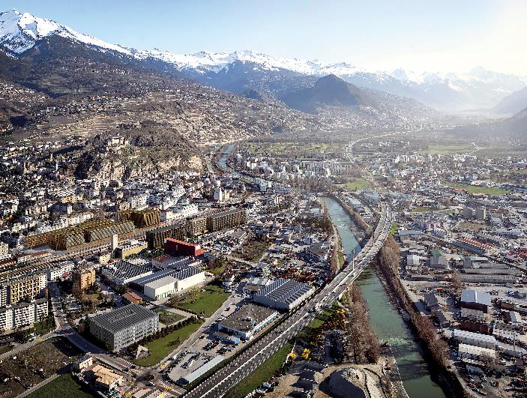
Sozialabgaben & Vorsorge - Soziale Absicherung in der Schweiz
HOCHSCHULE FÜR WIRTSCHAFT
Welche Risiken werden in der Schweiz abgedeckt?
Mit Versicherungstypen hatten Sie bereits zu tun?
Besprechung in Kleingruppen
Diskussion
Notes:
Evtl. Whiteboard / Padlet

Slide 8
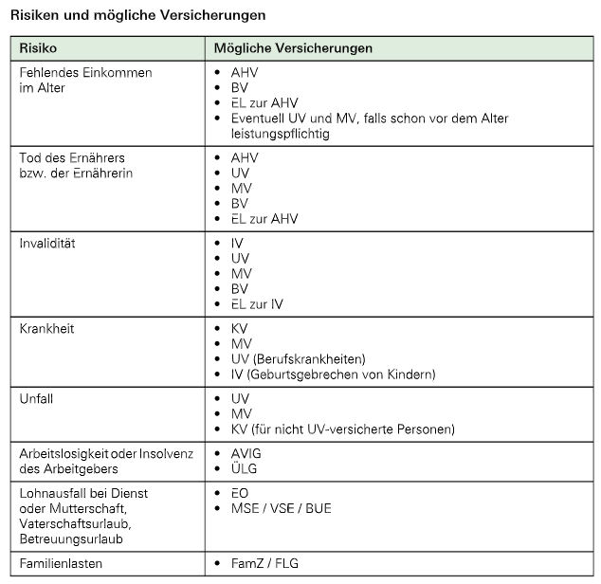
Sozialabgaben & Vorsorge - Soziale Absicherung in der Schweiz
HOCHSCHULE FÜR WIRTSCHAFT

Slide 9
Sozialabgaben & Vorsorge - Soziale Absicherung in der Schweiz
HOCHSCHULE FÜR WIRTSCHAFT
Risiken | Bereiche
Alter | Dreisäulenprinzip: AHV, IV, BV, EL
Invalidität
Tod
Unfall | Unfall und Krankheit: UVG, KVG, MV
Krankheit
Militärdienst, Zivildienst, -schutz | Erwerbsersatzordnung: EO, MSE
Mutterschaft
Familie | Familienzulagen: FamZ
Arbeitslosigkeit | Arbeitslosenversicherung: ALV

Slide 10
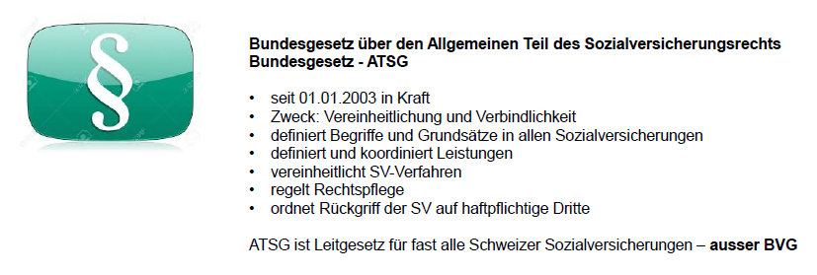
Sozialabgaben & Vorsorge – Gesetzliche Grundlagen
HOCHSCHULE FÜR WIRTSCHAFT
Allgemeinen Teils des Sozialversicherungsrechts (ATSG) - https://www.fedlex.admin.ch/eli/cc/2002/510/de

Slide 11
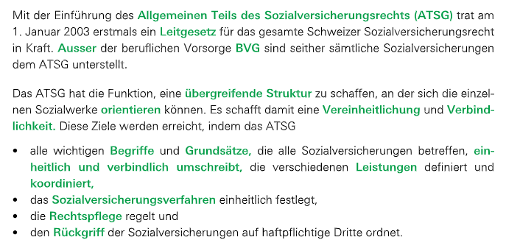
Sozialabgaben & Vorsorge – Gesetzliche Grundlagen
HOCHSCHULE FÜR WIRTSCHAFT

Slide 12
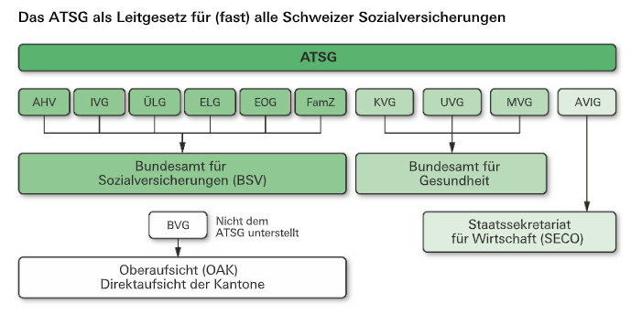
Sozialabgaben & Vorsorge – Gesetzliche Grundlagen
HOCHSCHULE FÜR WIRTSCHAFT

Slide 13
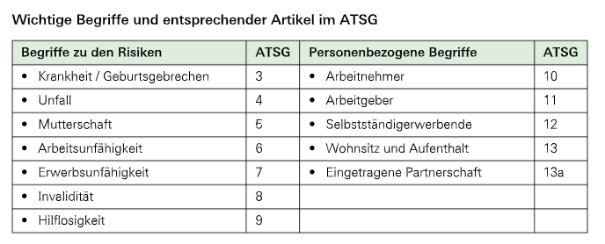
Sozialabgaben & Vorsorge – Gesetzliche Grundlagen
HOCHSCHULE FÜR WIRTSCHAFT

Slide 14
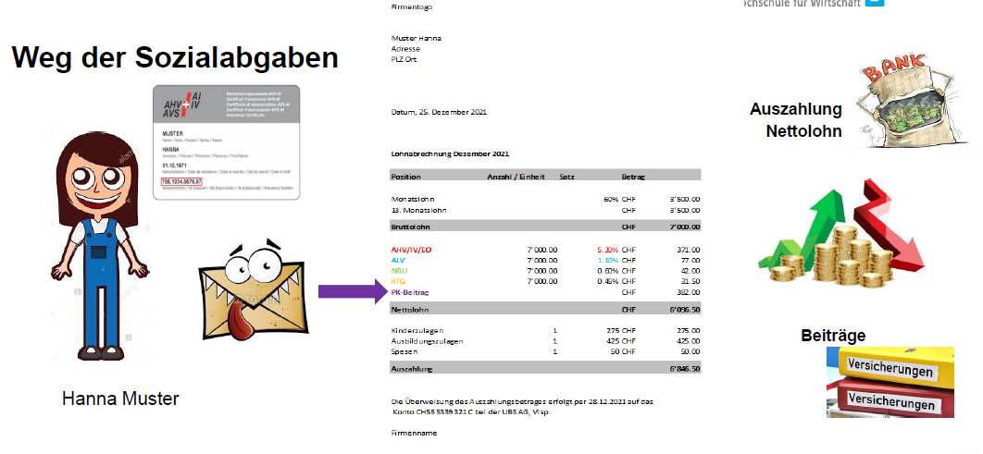
Sozialabgaben & Vorsorge – Der Weg der Sozialabgaben
HOCHSCHULE FÜR WIRTSCHAFT
Aus Ihrer beruflichen Erfahrung haben Sie Kenntnisse der Sozialabgaben – veranschaulichen Sie dies anhand einer persönlichen Lohnabrechnung.
Erklären Sie mit eigenen Worten die Lohnabzüge sowie die Pflichten, die Ihr Arbeitgeber hat.

Slide 15
Sozialabgaben & Vorsorge – Der Weg der Sozialabgaben
HOCHSCHULE FÜR WIRTSCHAFT

Slide 16
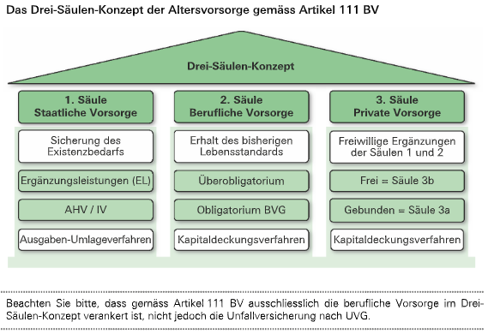
Sozialabgaben & Vorsorge – Drei-Säulen-Prinzip
HOCHSCHULE FÜR WIRTSCHAFT

Slide 17
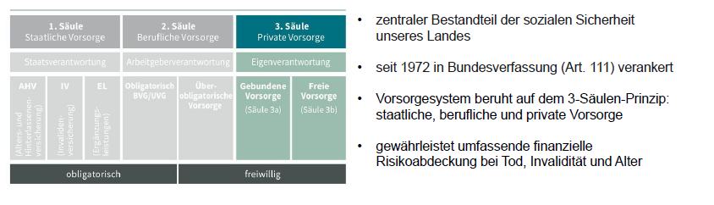
Sozialabgaben & Vorsorge – Drei-Säulen-Prinzip
HOCHSCHULE FÜR WIRTSCHAFT

Slide 18
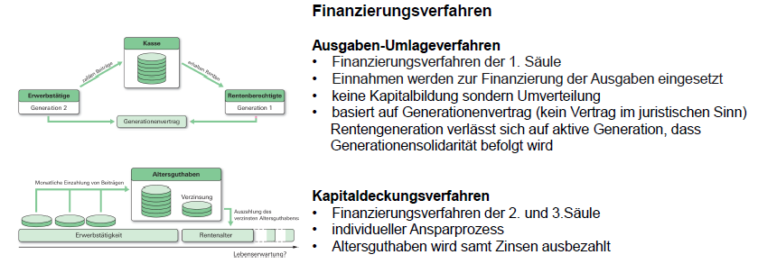




Sozialabgaben & Vorsorge – Drei-Säulen-Prinzip
HOCHSCHULE FÜR WIRTSCHAFT

Slide 19
Sozialabgaben & Vorsorge – Drei-Säulen-Prinzip
HOCHSCHULE FÜR WIRTSCHAFT
Auftrag:
Erläutern Sie mit eigenen Worten das Drei-Säulen-Prinzip der Vorsorge in der Schweiz.

Slide 20
Sozialabgaben & Vorsorge – Erste Säule - AHV
HOCHSCHULE FÜR WIRTSCHAFT
Auftrag:
Welche Kenntnisse hast du über das wesentliche Instrument der ersten Säule, der AHV?
Erläutere den Aufbau, die Finanzierung sowie grundlegende Leistungen der AHV.

Slide 21
Sozialabgaben & Vorsorge – Erste Säule - AHV
HOCHSCHULE FÜR WIRTSCHAFT
Thema | Säule | 2. Säule | 3. Säule
Ziel | Existenzsicherung
Formen | AHV-/IV-Renten Ergänzungsleistungen
Finanzierung | Ausgaben-Umlage-Verfahren
Träger | staatlich

Slide 22
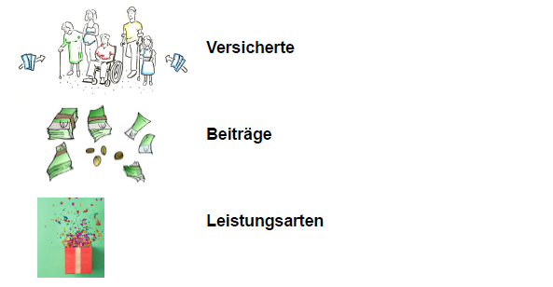
Sozialabgaben & Vorsorge – Erste Säule - AHV
HOCHSCHULE FÜR WIRTSCHAFT

Slide 23
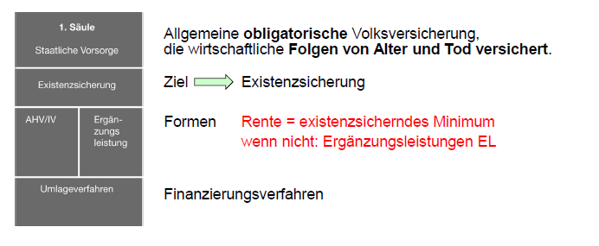
Sozialabgaben & Vorsorge – Erste Säule - AHV
HOCHSCHULE FÜR WIRTSCHAFT

Slide 24
Sozialabgaben & Vorsorge – Erste Säule - AHV
HOCHSCHULE FÜR WIRTSCHAFT
Ziel und Zweck der AHV
weitgehend unabhängiger Rückzug aus dem
Berufsleben
Vermeiden finanzieller Notlagen durch Tod eines
Elternteils, Ehepartners

Slide 25
Sozialabgaben & Vorsorge – Erste Säule - AHV
HOCHSCHULE FÜR WIRTSCHAFT
Ziel und Zweck der AHV
weitgehend unabhängiger Rückzug aus dem
Berufsleben
Vermeiden finanzieller Notlagen durch Tod eines
Elternteils, Ehepartners

Slide 26
Sozialabgaben & Vorsorge – Erste Säule - AHV
HOCHSCHULE FÜR WIRTSCHAFT
Obligatorisch versichert sind:
alle in der Schweiz wohnhaften oder arbeitenden Personen
Beitragspflichtig sind:
Erwerbstätige
Nichterwerbstätige

Slide 27
Sozialabgaben & Vorsorge – Erste Säule - AHV
HOCHSCHULE FÜR WIRTSCHAFT
Obligatorisch versichert sind:
alle in der Schweiz wohnhaften oder arbeitenden Personen
Beitragspflichtig sind:
Erwerbstätige
Nichterwerbstätige

Slide 28
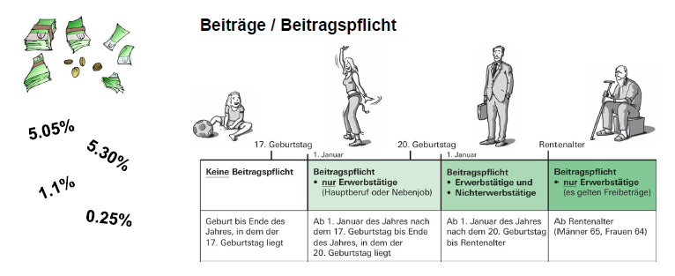
Sozialabgaben & Vorsorge – Erste Säule - AHV
HOCHSCHULE FÜR WIRTSCHAFT

Slide 29
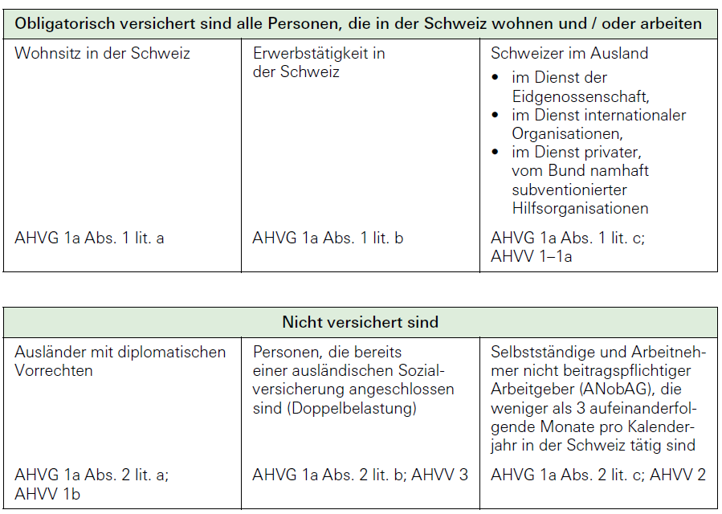
Sozialabgaben & Vorsorge – Erste Säule - AHV
HOCHSCHULE FÜR WIRTSCHAFT

Slide 30
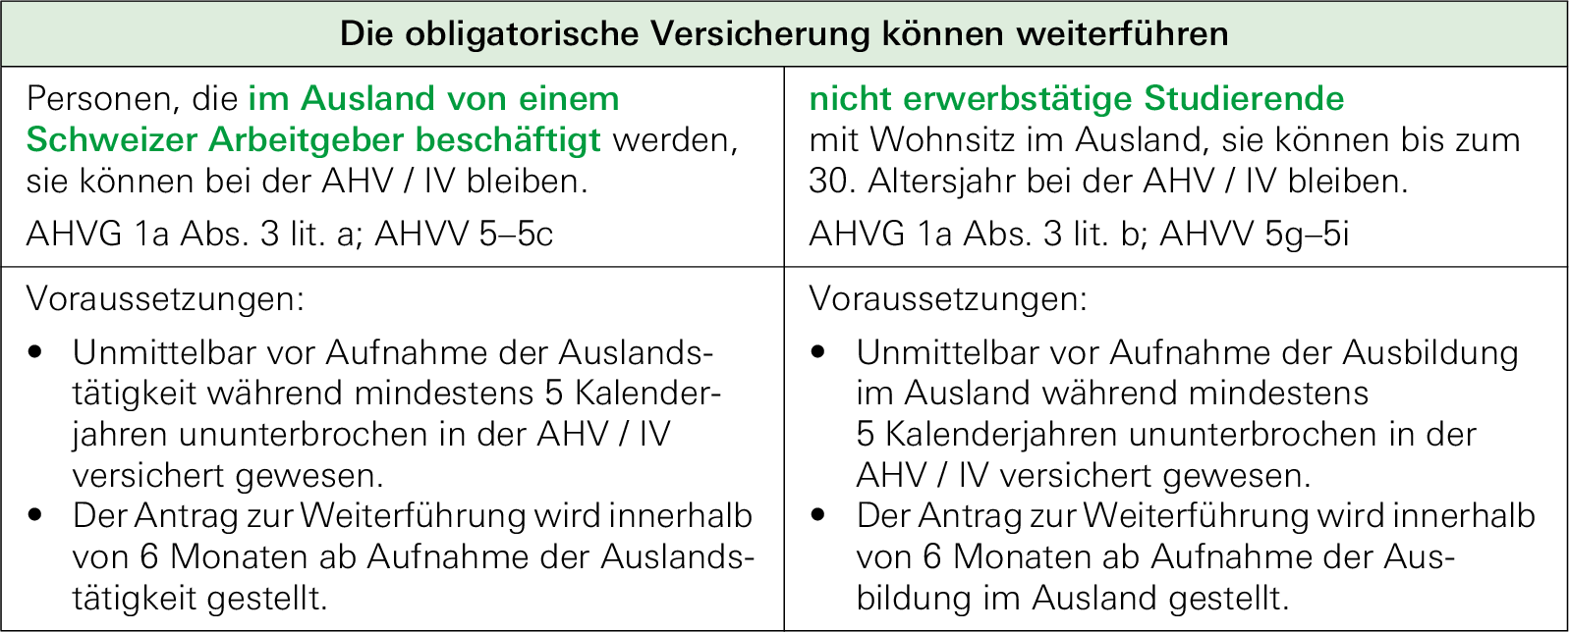
Sozialabgaben & Vorsorge – Erste Säule - AHV
HOCHSCHULE FÜR WIRTSCHAFT

Slide 31
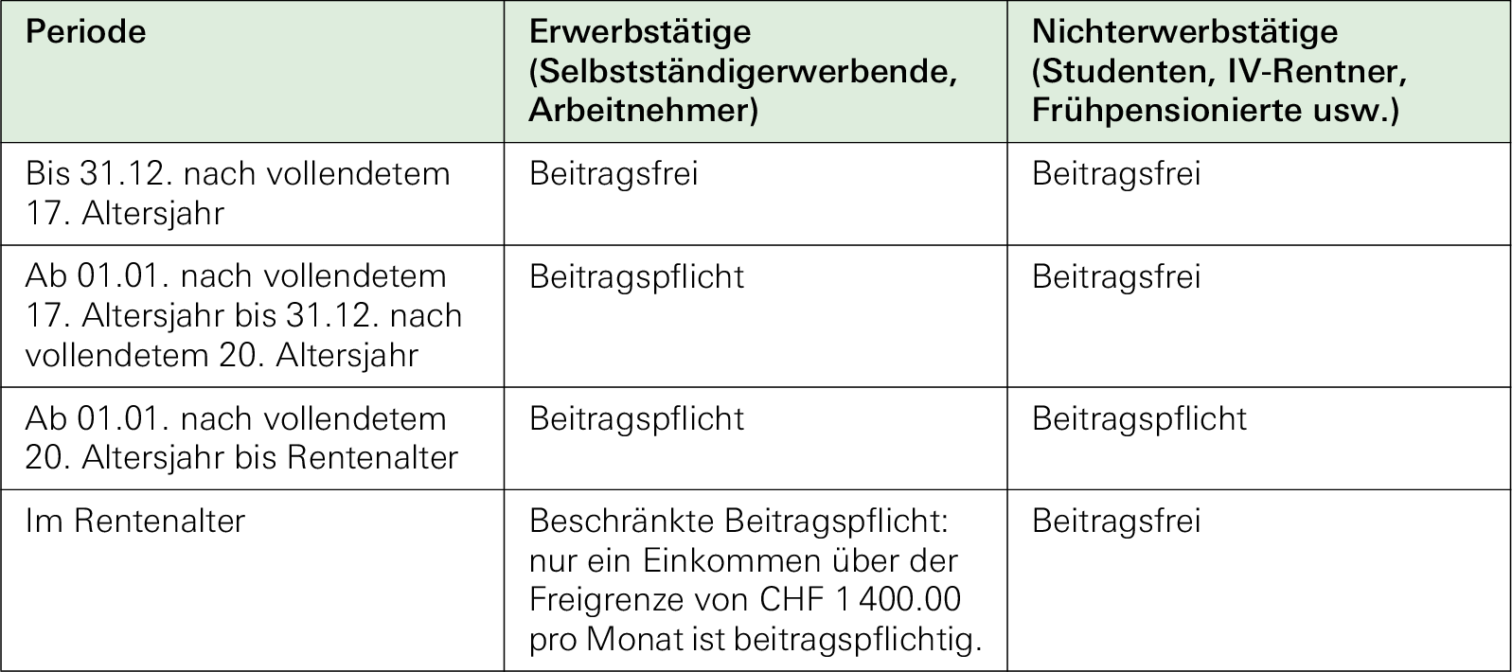
Sozialabgaben & Vorsorge – Erste Säule - AHV
HOCHSCHULE FÜR WIRTSCHAFT

Slide 32
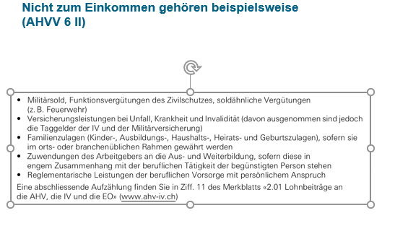
Sozialabgaben & Vorsorge – Erste Säule - AHV
HOCHSCHULE FÜR WIRTSCHAFT

Slide 33
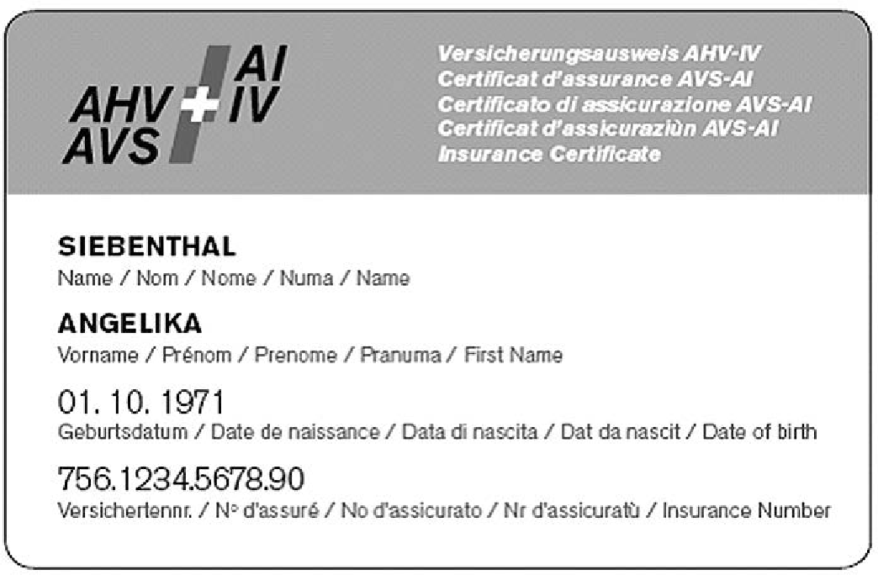
Sozialabgaben & Vorsorge – Erste Säule - AHV
HOCHSCHULE FÜR WIRTSCHAFT

Slide 34
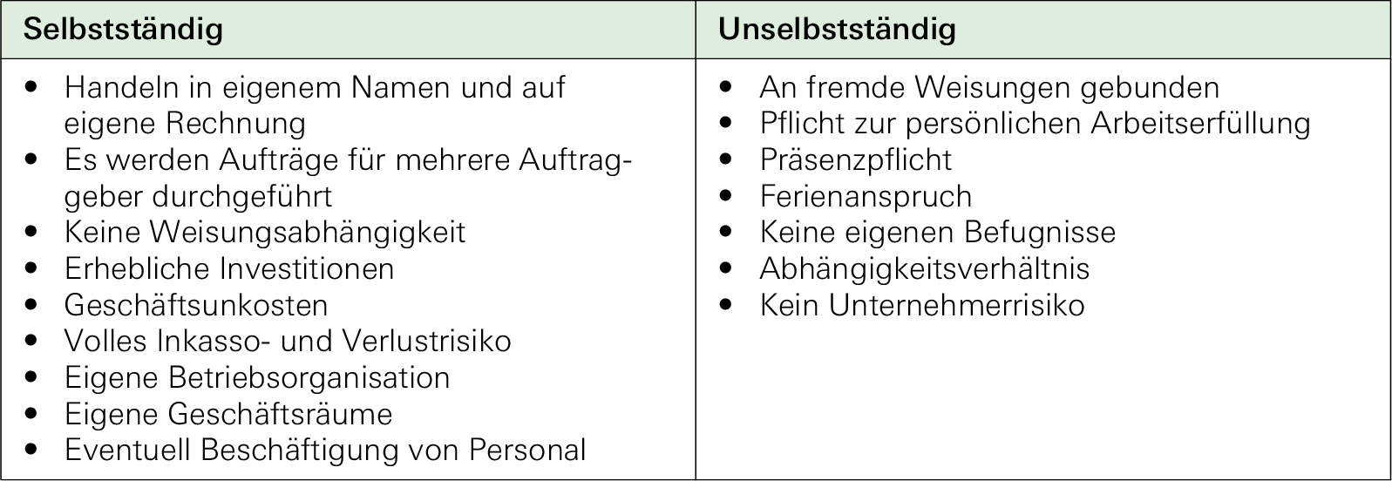
Sozialabgaben & Vorsorge – Erste Säule - AHV
HOCHSCHULE FÜR WIRTSCHAFT
Selbständig oder unselbständig?

Slide 35
Sozialabgaben & Vorsorge – Erste Säule - AHV
HOCHSCHULE FÜR WIRTSCHAFT

Slide 36
Sozialabgaben & Vorsorge – Erste Säule - AHV
HOCHSCHULE FÜR WIRTSCHAFT

Slide 37
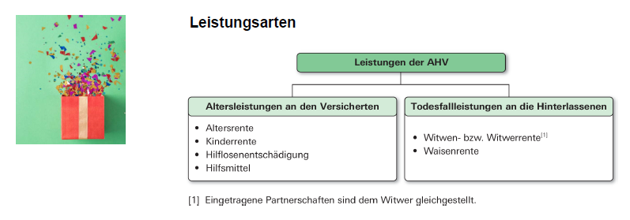
Sozialabgaben & Vorsorge – Erste Säule - AHV
HOCHSCHULE FÜR WIRTSCHAFT

Slide 38
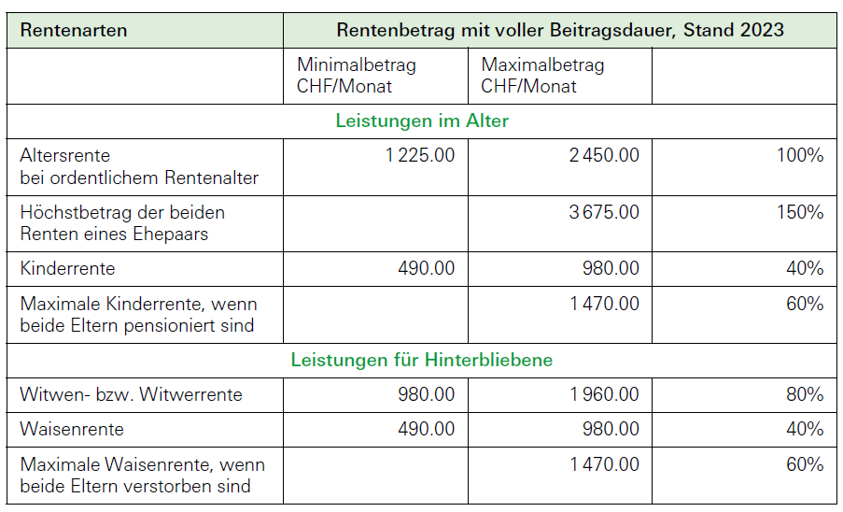
Sozialabgaben & Vorsorge – Erste Säule - AHV
HOCHSCHULE FÜR WIRTSCHAFT

Slide 39
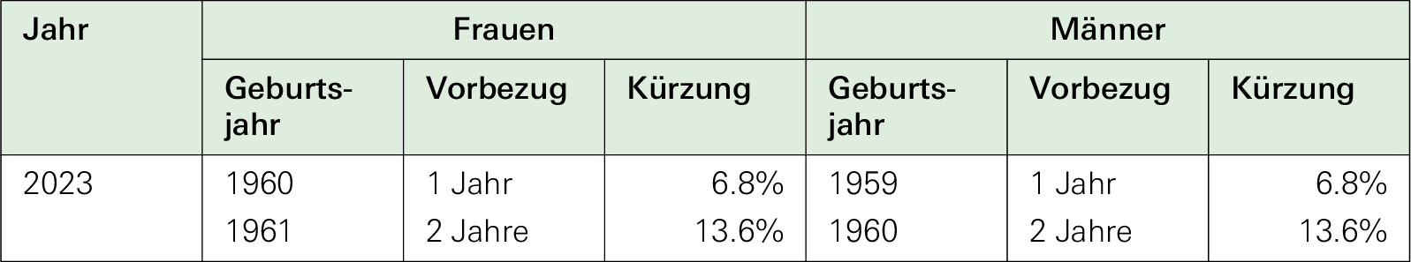
Sozialabgaben & Vorsorge – Erste Säule - AHV
HOCHSCHULE FÜR WIRTSCHAFT

Slide 40
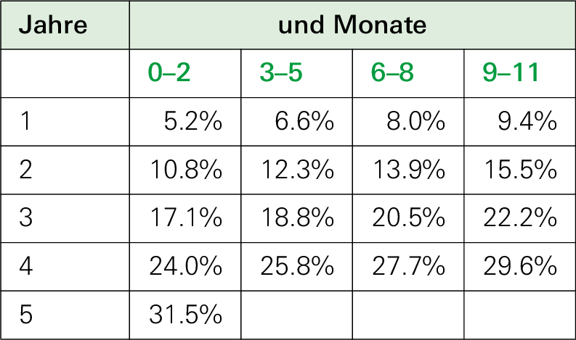
Sozialabgaben & Vorsorge – Erste Säule - AHV
HOCHSCHULE FÜR WIRTSCHAFT

Slide 41
Sozialabgaben & Vorsorge – Erste Säule - AHV
HOCHSCHULE FÜR WIRTSCHAFT
Pflichten Arbeitgeber
Anschlusspflichten
Anmeldung bei Eintritt ins Unternehmen
Meldepflichten
im Rahmen des Austritts
Mitwirkung

Slide 42
Sozialabgaben & Vorsorge – Erste Säule - AHV
HOCHSCHULE FÜR WIRTSCHAFT
Selbständigerwerbende | Unselbständigerwerbende
eigene Betriebsorganisation | an fremde Weisungen gebunden
Tragen des Unternehmensrisikos | ohne eigene Befugnisse
Tätigung wesentlicher Investitionen | persönliche Arbeitserfüllungspflicht
Beschäftigung von Mitarbeitenden | Präsenzpflicht
Eintrag im Handelsregister | Ferienanspruch
eigene MwSt.-Nummer | keine Unternehmensrisiken
Auftritt mit eigenem Namen | Abhängigkeitsverhältnis zum Unternehmen

Slide 43
Sozialabgaben & Vorsorge – Erste Säule - AHV
HOCHSCHULE FÜR WIRTSCHAFT
Firmen mit Angestellten: Anschlusspflichten
Anmeldung bei einer AHV-Ausgleichskasse
Anschluss an eine FAK
Anschluss an eine UV
Anschluss an eine BV, Pensionskasse
freiwillig
Abschluss einer kollektiven KTG-Versicherung
Abschluss einer UVG-Zusatzversicherung

Slide 44
Sozialabgaben & Vorsorge – Erste Säule - AHV
HOCHSCHULE FÜR WIRTSCHAFT
Rechte Arbeitnehmer?
Welche Möglichkeiten zur Kontrolle der Einzahlung der Beiträge haben Sie als AN?
Aus welchen Gründen ist die Kontrolle wichtig?

Slide 45
Sozialabgaben & Vorsorge – Drei-Säulen-Prinzip
HOCHSCHULE FÜR WIRTSCHAFT
Mit welchen Herausforderungen sehen sich unsere Sozialwerke konfrontiert?
Diskutieren Sie Ihre Ergebnisse in der Klasse.

Slide 46
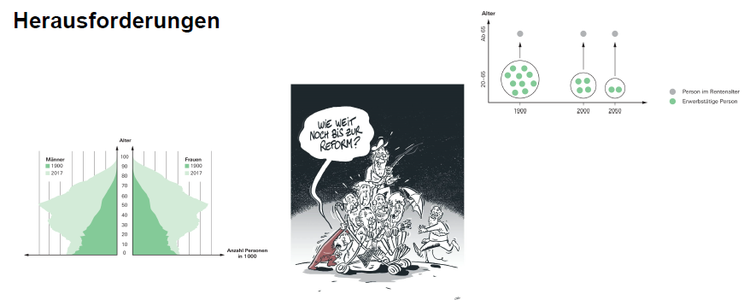
Sozialabgaben & Vorsorge – Drei-Säulen-Prinzip
HOCHSCHULE FÜR WIRTSCHAFT

Slide 47
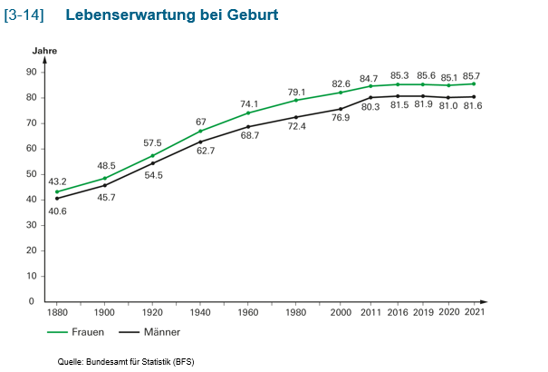
Sozialabgaben & Vorsorge – Drei-Säulen-Prinzip
HOCHSCHULE FÜR WIRTSCHAFT

Slide 48

Sozialabgaben & Vorsorge – Drei-Säulen-Prinzip
HOCHSCHULE FÜR WIRTSCHAFT

Slide 49

Sozialabgaben & Vorsorge – Zielerreichung / Agenda
HOCHSCHULE FÜR WIRTSCHAFT
Gesetzliche Grundlagen
Das Drei-Säulen-Prinzip
Erste Säule

Slide 50
Sozialabgaben & Vorsorge
HOCHSCHULE FÜR WIRTSCHAFT
Wiederholung / Vertiefung
Zusammenfassung
Repetition Slides / Unterlagen
Analyse Vorsorgesituation
Analyse Lohnabrechnung

Slide 51
HOCHSCHULE FÜR WIRTSCHAFT
Repetition – Soziale Absicherung in der CH

Slide 52
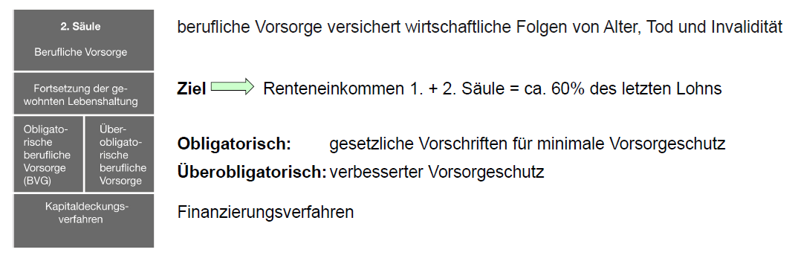
HOCHSCHULE FÜR WIRTSCHAFT
Die zweite Säule – berufliche Vorsorge

Slide 53
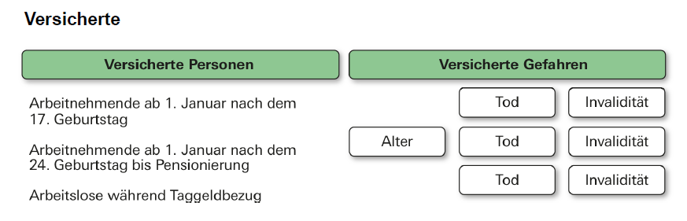
HOCHSCHULE FÜR WIRTSCHAFT
Die zweite Säule – berufliche Vorsorge

Slide 54
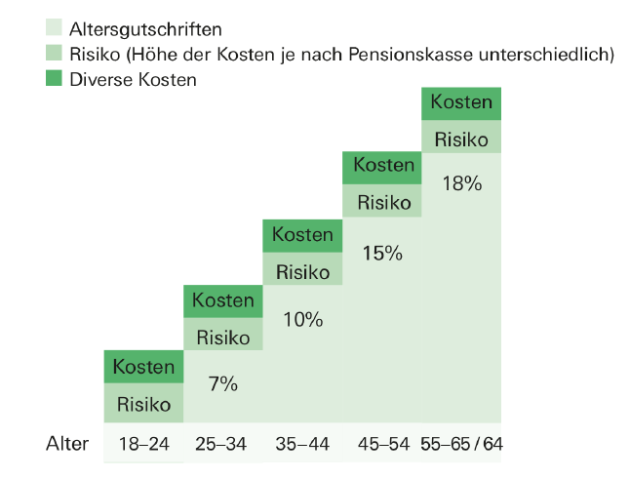
HOCHSCHULE FÜR WIRTSCHAFT
Die zweite Säule – berufliche Vorsorge
Beitragspflicht

Slide 55
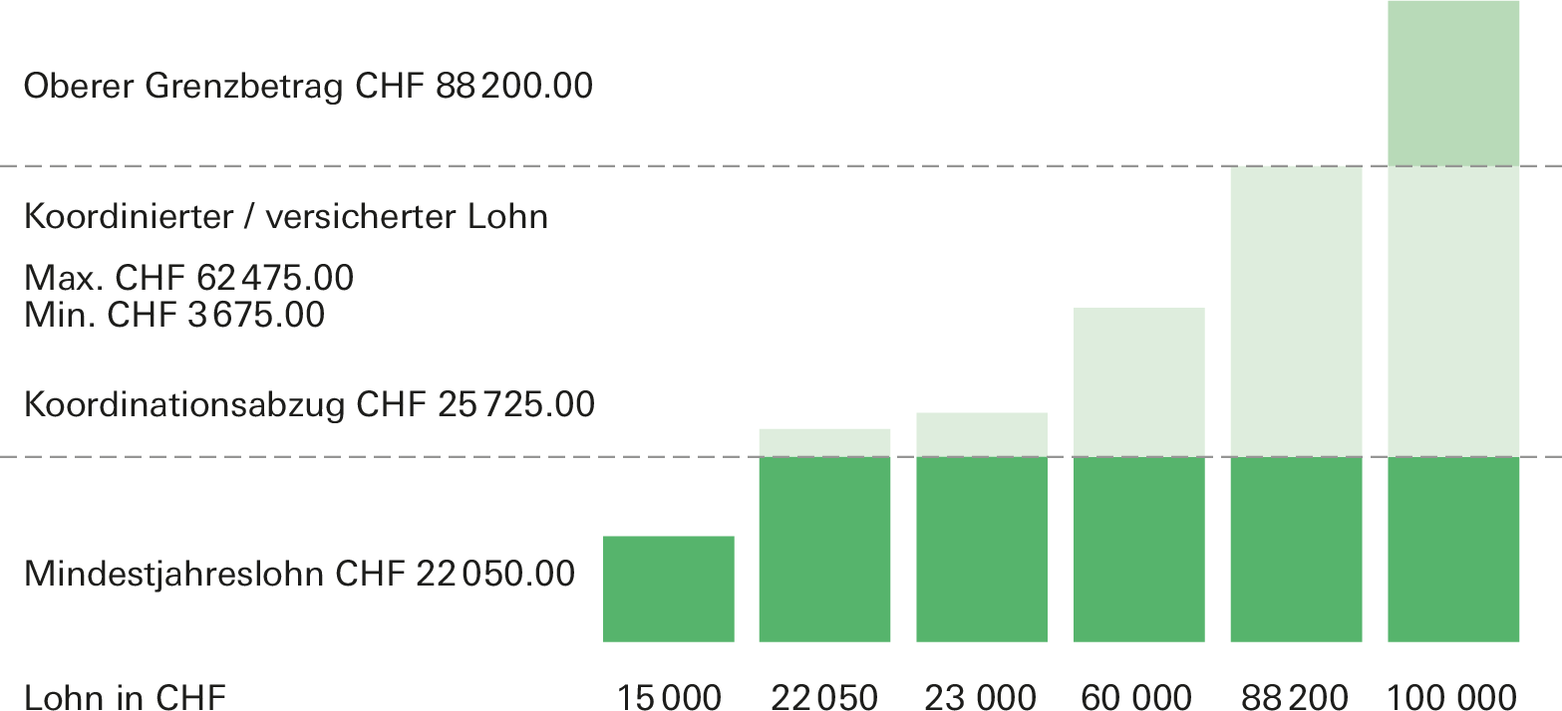
HOCHSCHULE FÜR WIRTSCHAFT
Die zweite Säule – berufliche Vorsorge

Slide 56
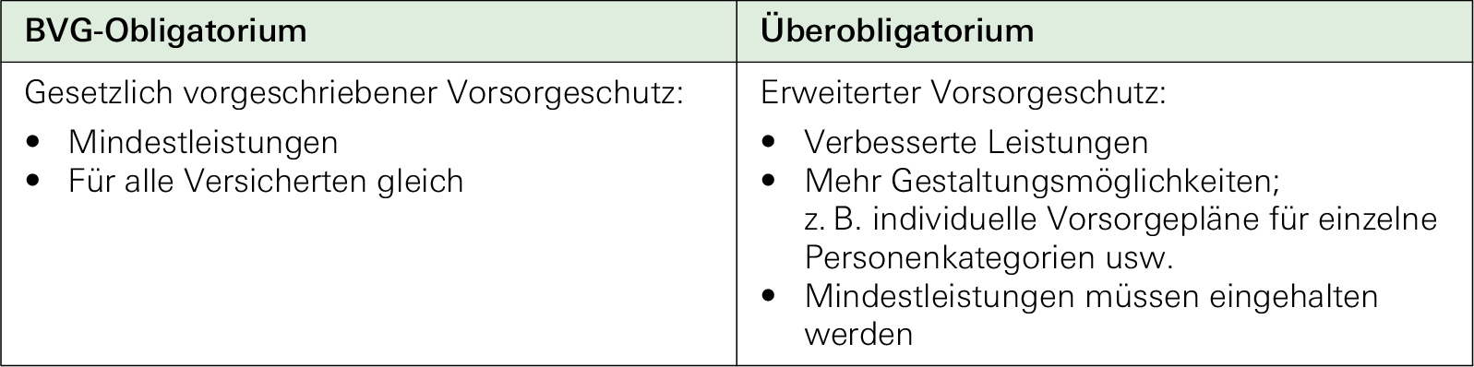
HOCHSCHULE FÜR WIRTSCHAFT
Die zweite Säule – berufliche Vorsorge

Slide 57
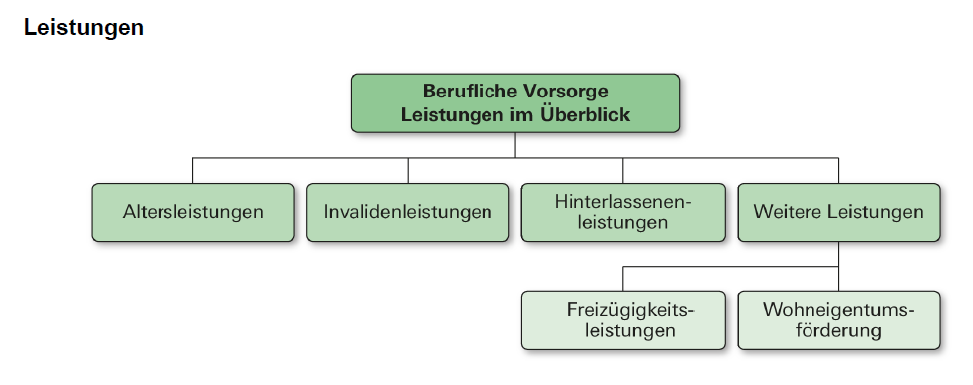
HOCHSCHULE FÜR WIRTSCHAFT
Die zweite Säule – berufliche Vorsorge

Slide 58
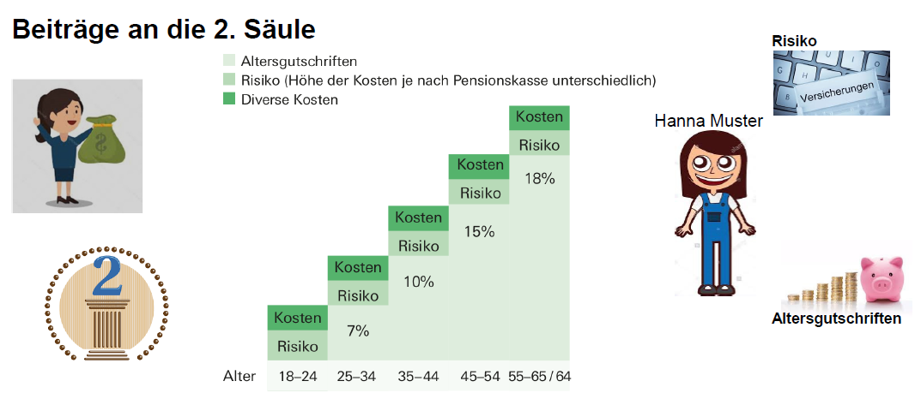
HOCHSCHULE FÜR WIRTSCHAFT
Die zweite Säule – berufliche Vorsorge

Slide 59
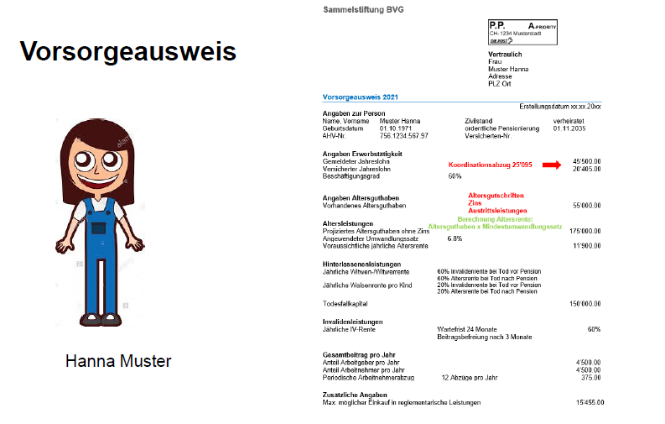
HOCHSCHULE FÜR WIRTSCHAFT
Die zweite Säule – berufliche Vorsorge

Slide 60
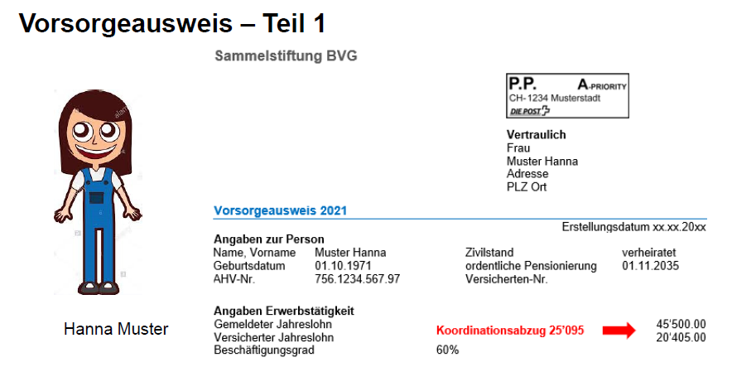
HOCHSCHULE FÜR WIRTSCHAFT
Die zweite Säule – berufliche Vorsorge

Slide 61
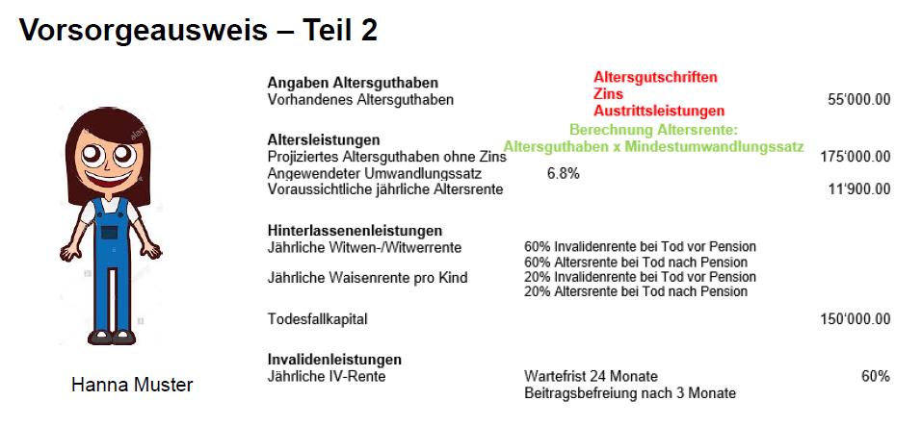
HOCHSCHULE FÜR WIRTSCHAFT
Die zweite Säule – berufliche Vorsorge

Slide 62
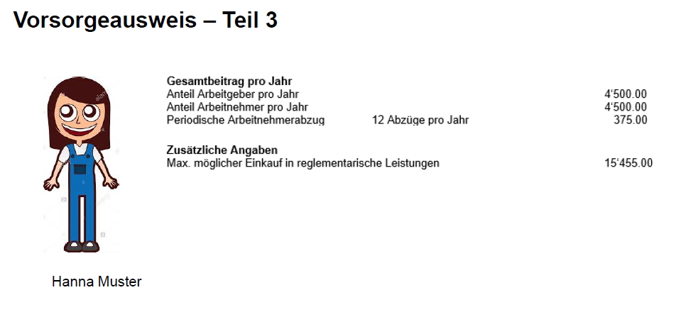
HOCHSCHULE FÜR WIRTSCHAFT
Die zweite Säule – berufliche Vorsorge

Slide 63
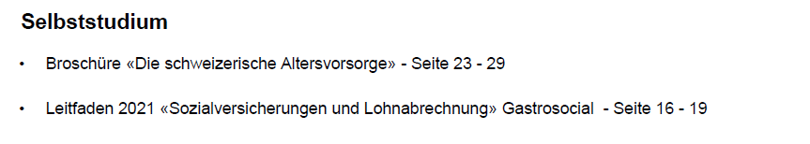
HOCHSCHULE FÜR WIRTSCHAFT
Die zweite Säule – berufliche Vorsorge

Slide 64
HOCHSCHULE FÜR WIRTSCHAFT
Block 3 und 4 – Übersicht
Themenübersicht
Grundlagen Sozialversicherungen (ATSG) und Bereiche der Sozialversicherungen
3-Säulen-Prinzip
Erste Säule – Staatliche Vorsorge
Zweite Säule – Berufliche Vorsorge
Dritte Säule – Private Vorsorge
Die Sozialversicherungen im Betrieb (Pflichten AG – AN, Sätze, Leistungen)
Repetition

Slide 65
HOCHSCHULE FÜR WIRTSCHAFT
Block 3
Sozialabgaben & Vorsorge
3. Säule – private Vorsorge
Sozialversicherungen im Betrieb (Pflichten AG / AN, Sätze, Leistungen)
Wiederholung / Vertiefung
Zusammenfassung
Repetition Slides / Unterlagen

Slide 66
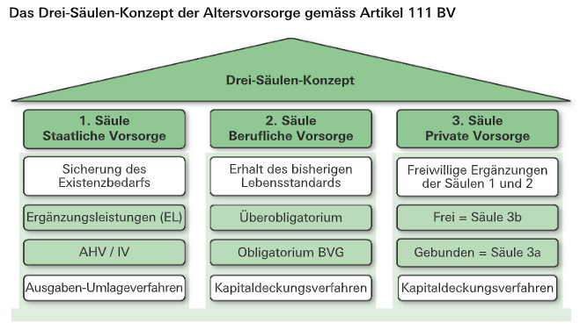
HOCHSCHULE FÜR WIRTSCHAFT
Die dritte Säule – private Vorsorge

Slide 67
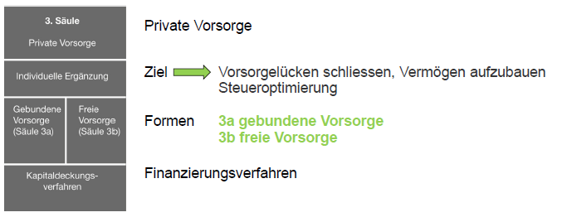
HOCHSCHULE FÜR WIRTSCHAFT
Die dritte Säule – private Vorsorge

Slide 68
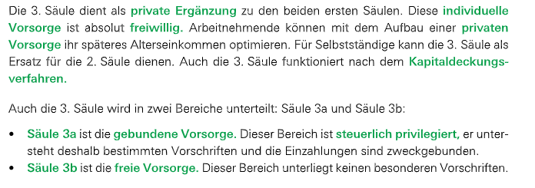
HOCHSCHULE FÜR WIRTSCHAFT
Die dritte Säule – private Vorsorge

Slide 69
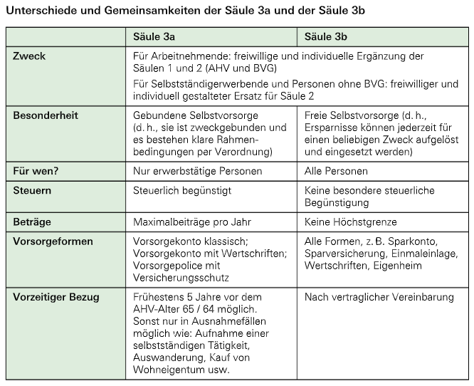
HOCHSCHULE FÜR WIRTSCHAFT
Die dritte Säule – private Vorsorge

Slide 70
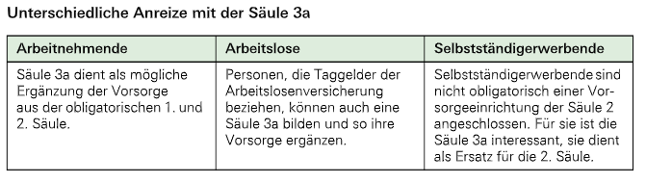
HOCHSCHULE FÜR WIRTSCHAFT
Die dritte Säule – private Vorsorge

Slide 71
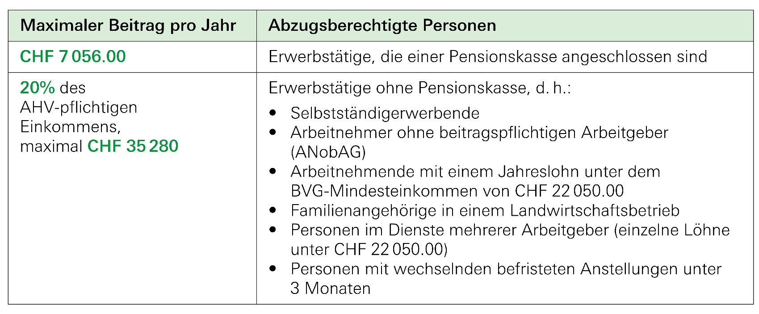
HOCHSCHULE FÜR WIRTSCHAFT
Die dritte Säule – private Vorsorge

Slide 72
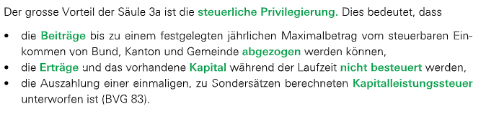
HOCHSCHULE FÜR WIRTSCHAFT
Die dritte Säule – private Vorsorge

Slide 73
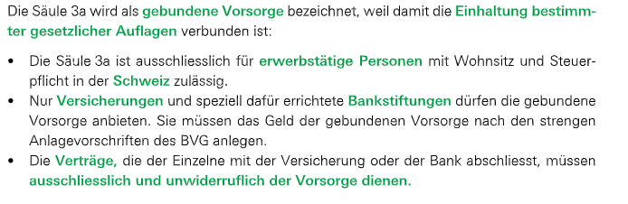
HOCHSCHULE FÜR WIRTSCHAFT
Die dritte Säule – private Vorsorge

Slide 74
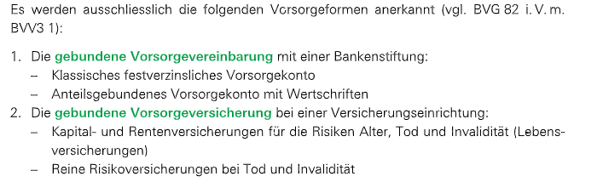
HOCHSCHULE FÜR WIRTSCHAFT
Die dritte Säule – private Vorsorge

Slide 75
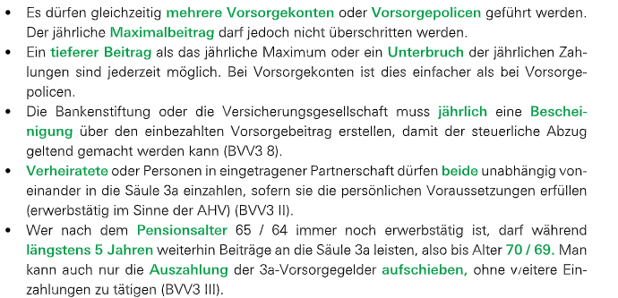
HOCHSCHULE FÜR WIRTSCHAFT
Die dritte Säule – private Vorsorge

Slide 76
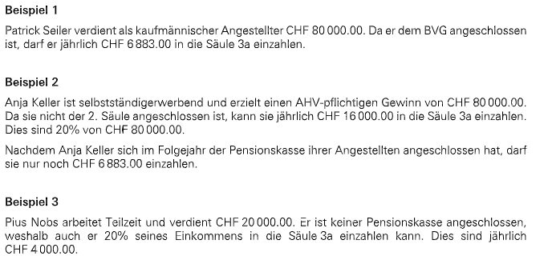
HOCHSCHULE FÜR WIRTSCHAFT
Die dritte Säule – private Vorsorge

Slide 77
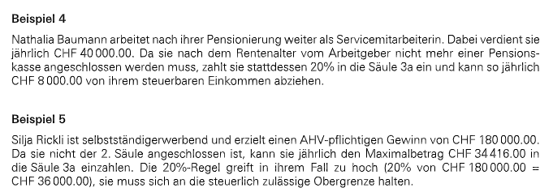
HOCHSCHULE FÜR WIRTSCHAFT
Die dritte Säule – private Vorsorge

Slide 78

HOCHSCHULE FÜR WIRTSCHAFT
Die dritte Säule – private Vorsorge

Slide 79

HOCHSCHULE FÜR WIRTSCHAFT
Die dritte Säule – private Vorsorge

Slide 80

HOCHSCHULE FÜR WIRTSCHAFT
Die dritte Säule – private Vorsorge

Slide 81

HOCHSCHULE FÜR WIRTSCHAFT
Die dritte Säule – private Vorsorge

Slide 82

HOCHSCHULE FÜR WIRTSCHAFT
Die dritte Säule – private Vorsorge

Slide 83

HOCHSCHULE FÜR WIRTSCHAFT
Die dritte Säule – private Vorsorge

Slide 84

HOCHSCHULE FÜR WIRTSCHAFT
Drei-Säulen-Prinzip

Slide 85

HOCHSCHULE FÜR WIRTSCHAFT
Drei-Säulen-Prinzip

Slide 86
HOCHSCHULE FÜR WIRTSCHAFT
Sozialversicherungen im Betrieb

Slide 87

HOCHSCHULE FÜR WIRTSCHAFT
Sozialversicherungen im Betrieb

Slide 88
HOCHSCHULE FÜR WIRTSCHAFT
Sozialversicherungen im Betrieb
Bearbeitung der Bestimmungen gemäss Broschüre «Leitfaden 2023 – Sozialversicherungen und Lohnabrechnung» (Gastro Social)
AHV/IV/EO
ALV
FAK
BV – Berufliche Vorsorge
Unfallversicherung
Krankenversicherung
Beiträge Sozialversicherungen 2023
Leistungen Sozialversicherungen 2023

Slide 89

HOCHSCHULE FÜR WIRTSCHAFT
Sozialversicherungen im Betrieb

Slide 90

HOCHSCHULE FÜR WIRTSCHAFT
Private Versicherungen für Einzelpersonen

Slide 91





Vielen Dank für Ihre Aufmerksamkeit.
Hochschule für Wirtschaft
Route de la Plaine 2
3960 Siders
hevs.ch/heg

